Slide 1
基于VC开发的
中国中部地区交通网分析
汇报小组：房东的狗
汇报人：张同学

Slide 2

目
录
CONTENTS
清新
和风
壹
小组成员
贰
研究区概况
叁
基本功能介绍
肆
特色功能展示

Slide 3
壹
指导老师：王老师
PART ONE
小组成员
张同学 : 测试
日志
PPT汇报
李 华 : 开发
思维导图
赵同学： 开发
PPT制作
金 同学： 友情顾问
清新和风

Slide 4
贰
PART TWO
研究区概况
清新和风

Slide 5
贰
本研究区包含河南、湖北、湖南与江西四省份。地理位置上，该研究区位于我国中部地区，承东启西、连南接北，资源要素丰富、市场潜力巨大、文化底蕴深厚；发展战略上，中部地区崛起势头正劲，有望肩负起高质量发展的时代重任，但是发展不平衡不充分的问题仍然存在，省际之间的合作联动还不够紧密，与发展目标之间存在一定差距。因此，探索中部地区发展策略，如何加强省际合作是有价值的议题。
本项目基于VC平台开发项目，针对中部地区骨干铁路网、主要水路网进行分析，探讨交通网对于中部地区发展的意义。
PART TWO
研究区概况

Slide 6
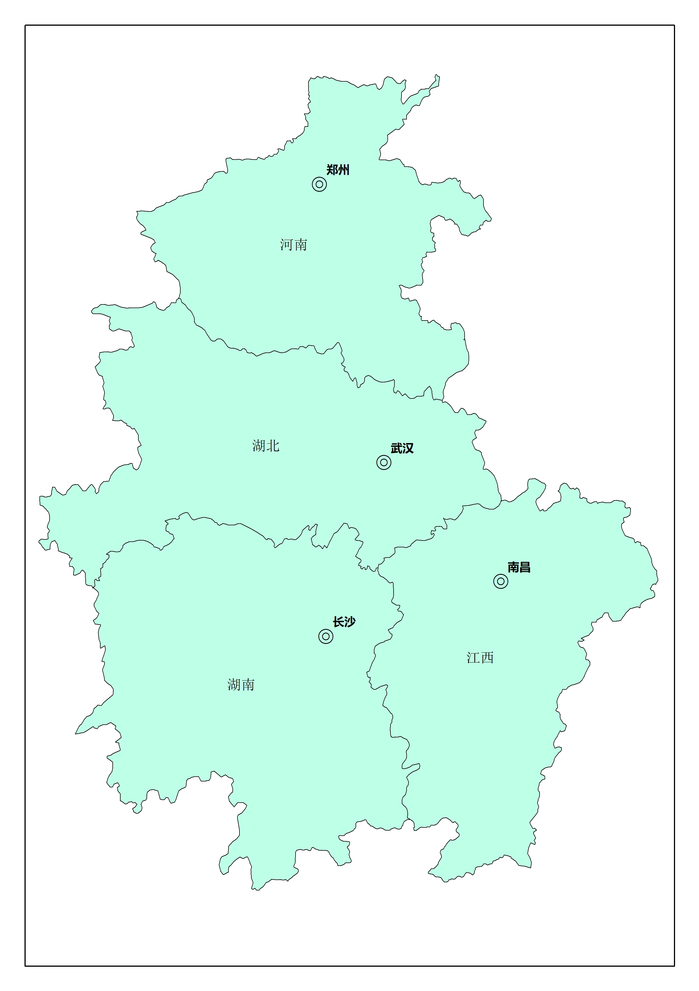
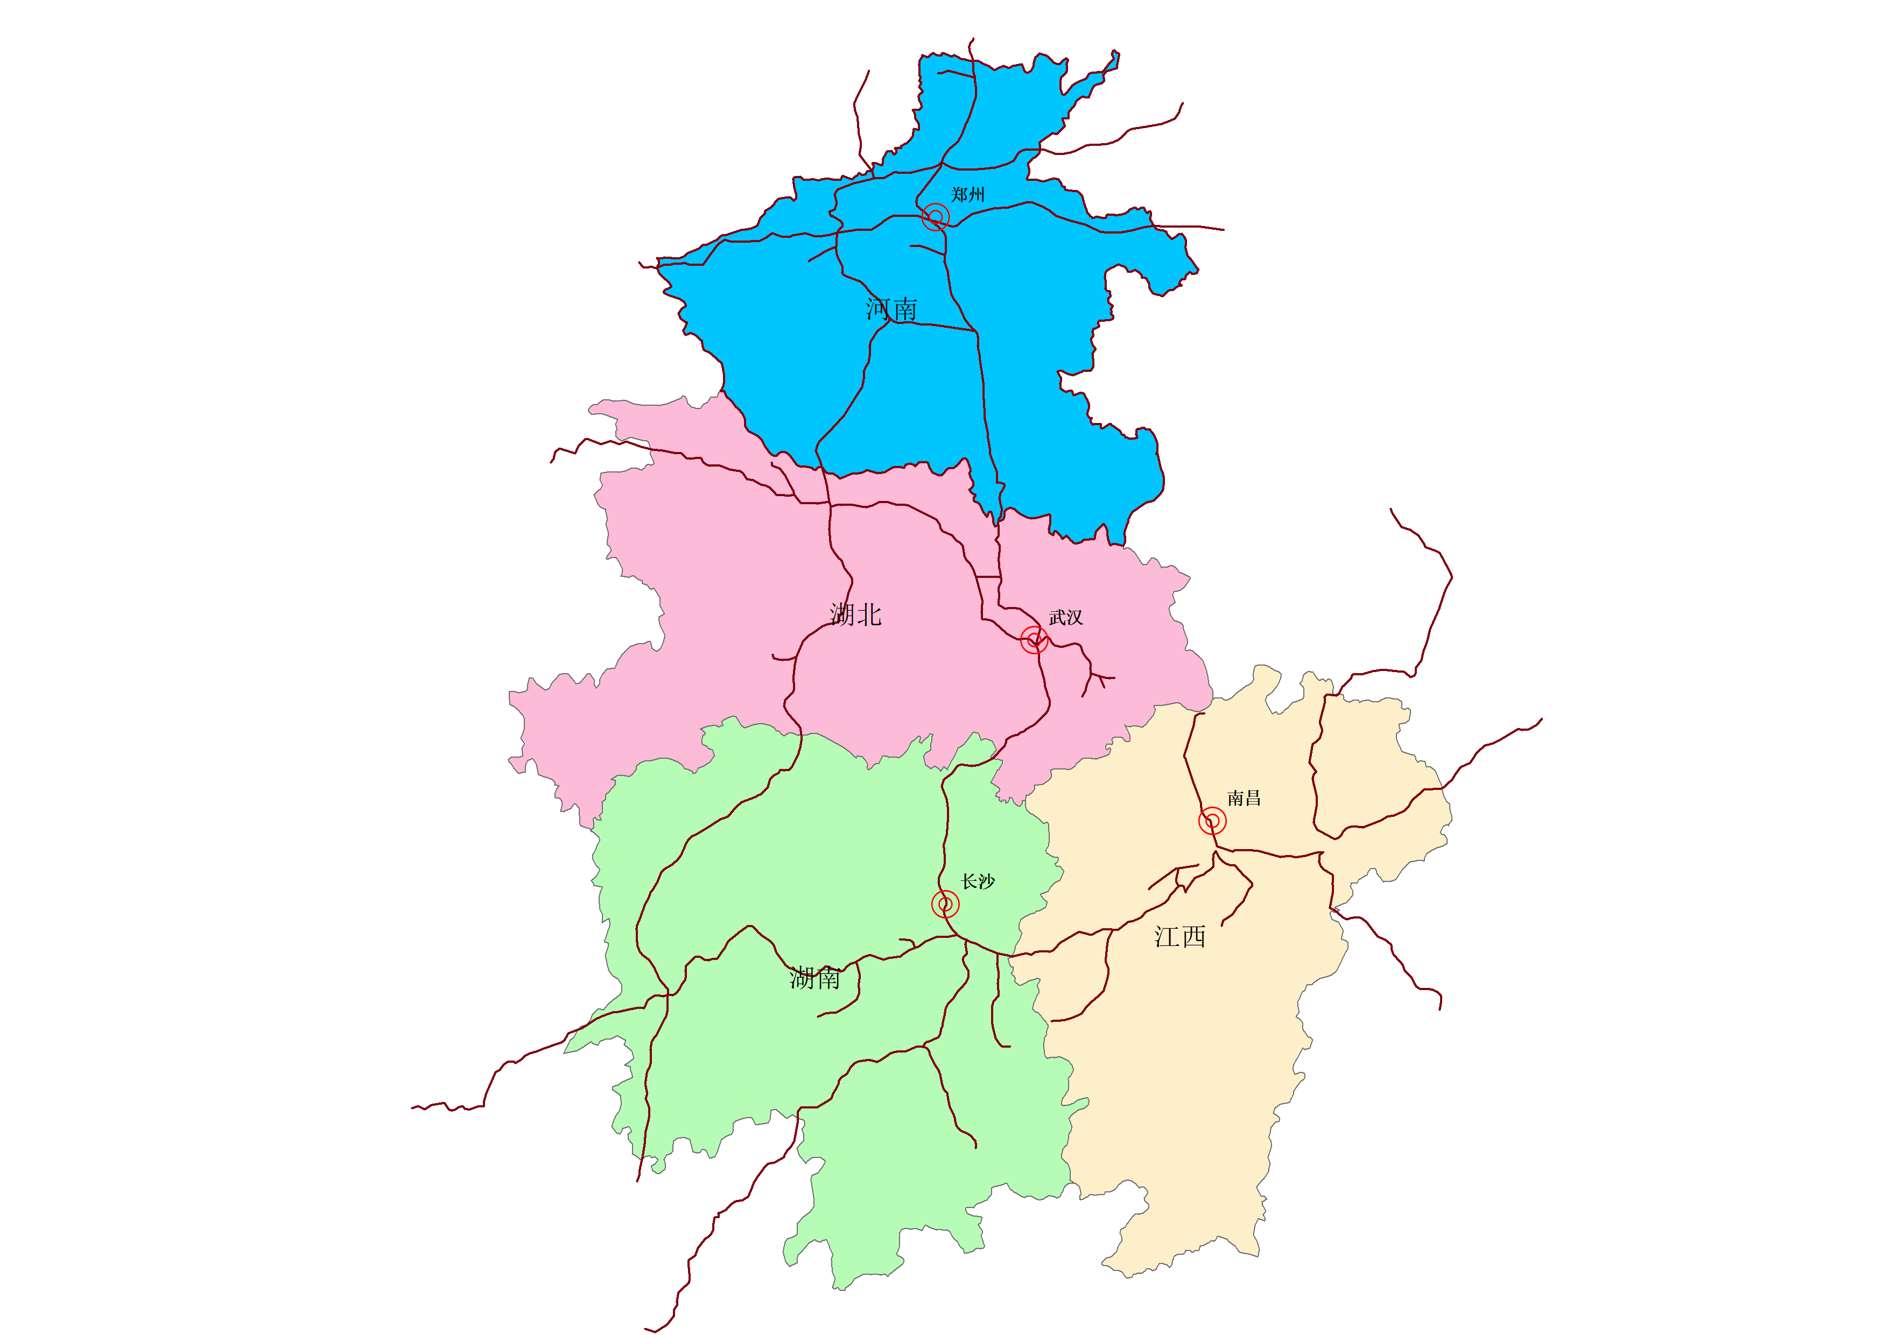
行政区划图
主要交通网图

Slide 7
叁
PART THREE
基本功能介绍
清新和风

Slide 8
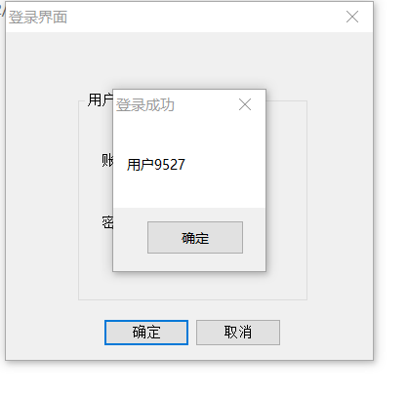
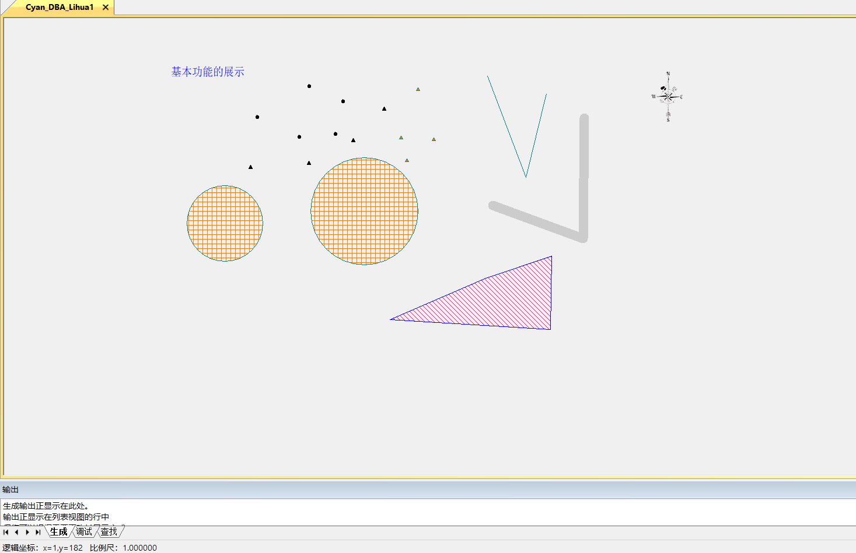
基本功能
登录界面

Slide 9
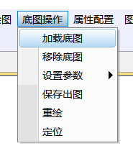
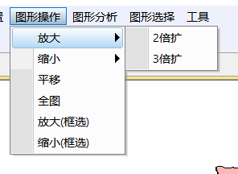


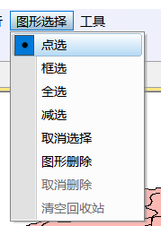
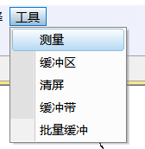

自制小图标♥

Slide 10

灵感来源：萨莫色雷斯的胜利女神Νίκη像
Νίκη的羽翼，因为不想画大翅膀就用两片掉落的羽毛代指翅膀
Νίκη手持的柔软的月桂枝条
象征着Νίκη站立的船头，不想画大船头只好用了航海船中的舵
Νίκη决定战争胜负的弓箭

Slide 11
肆
PART FOUR
特殊功能展示
清新和风

Slide 12

框选缩小
多路径分析
多环缓冲区
批量缓冲

Slide 13
全选
减选
拉框

Slide 14
框选缩小
把当前屏幕内容以合适大小放入所选框中显示，和ArcGIS 类似(展示)
多路径分析
可以分多路径存储点
存储逻辑：用Map映射一个对应的数组
1 | 1 | 1 | 1 | 1 | 1 | 0 | 1 | 1 | 1 | 1 | 1 | 1 | 0 | 1 | 1 | 1 | 1 | 1 | 1 | 1 | 1 | 1 | 1

Slide 15
全选
将所有点、线、面元素一次性全部选择。
减选
选中一个元素进行点击，该高亮取消。
拉框

Slide 16
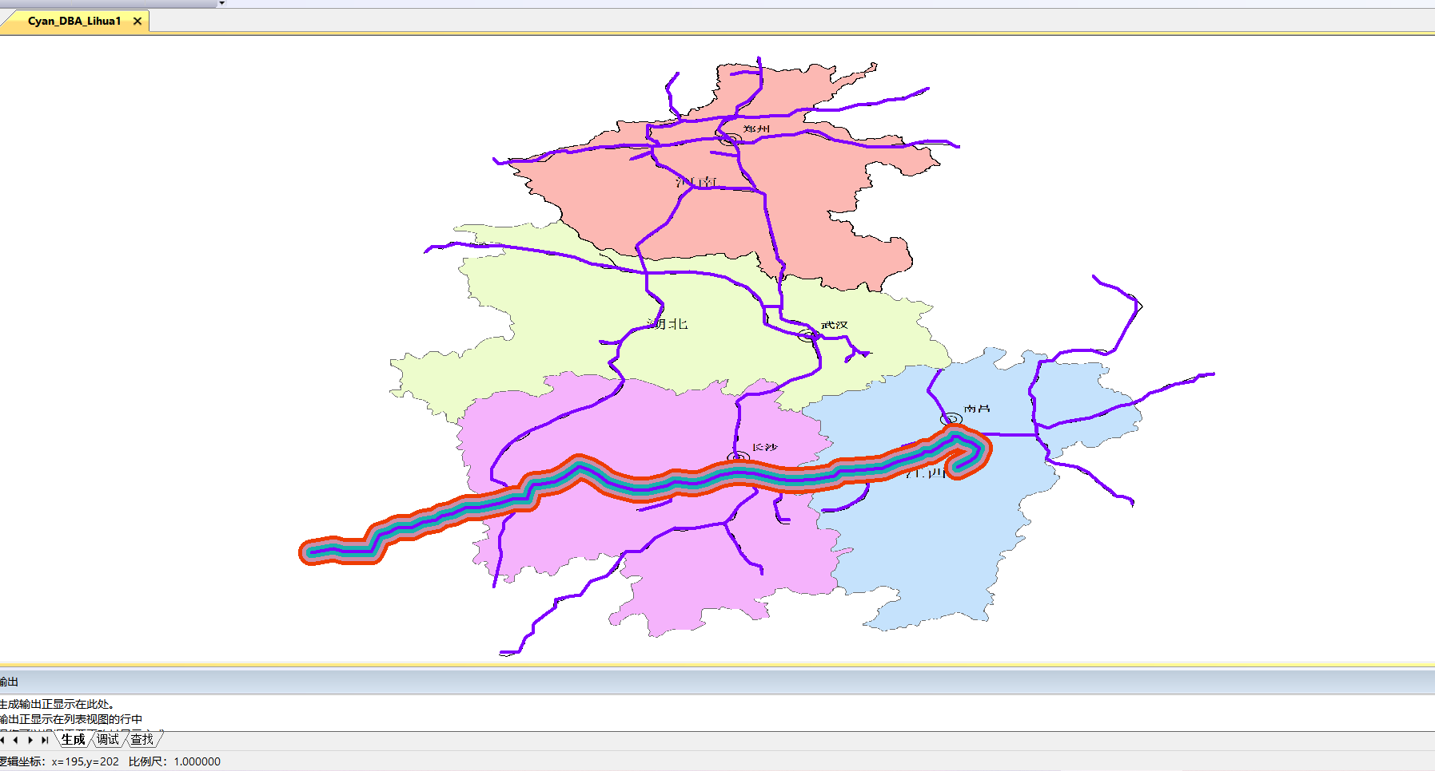
缓冲带分析效果

Slide 17
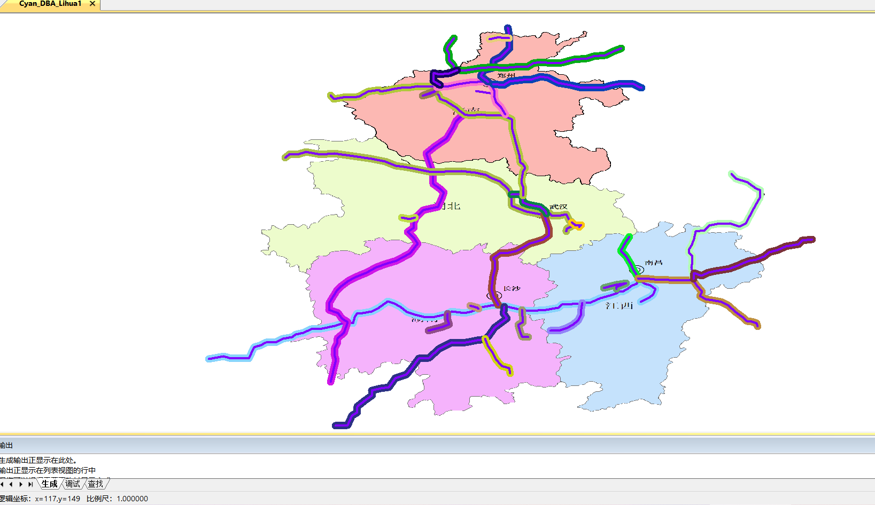
批量缓冲效果

Slide 18
感
FRESH
NATURAL
IMPLICIT
谢
聆
听

